Slide 1
Persistencia

Slide 2

CODIGO seccion
Nombre del profesor
correo@profesor.duoc.cl

Slide 3
Objetivos

Slide 4
Objetivos
En esta actividad ustedes van a conocer el uso de la memoria interna Store y persistir los datos

Slide 5
¿Persistencia?

Slide 6
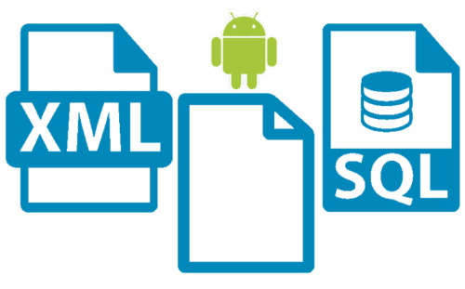
Persistencia
La persistencia nos permite almacenar los datos generados o utilizados por la aplicación mediante y para el funcionamiento de éste

Slide 7

SQLite
Es un sistema de almacenamiento de datos multiplataforma que funciona en IOS y Android. Desarrollado por SQLite, un motor de base de datos SQL para crear potentes aplicaciones basadas en datos completamente JavaScript

Slide 8

Ionic Storage
Ionic Storage es una alternativa gratuita y Opensource para desarrolladores.
Almacena los datos por pares, clave/valor y Objetos JSON

Slide 9
Ionic Storage
Utiliza una una variedad de motores de almacenamiento por debajo
El motor de almacenamiento es elegido por el desarrollador dependiendo de la plataforma

Slide 10

Motor de Almacenamiento
Ionic Storage utiliza SQLite para plataformas nativas

Slide 11
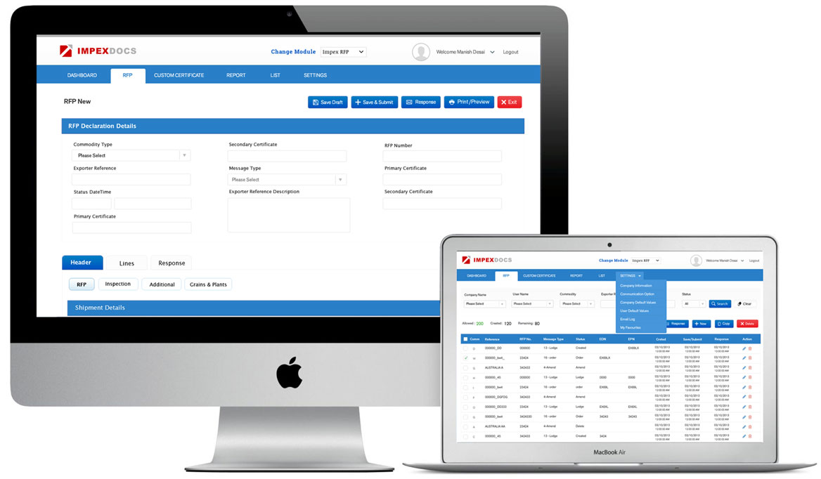
Motor de Almacenamiento
Ionic Storage utiliza IndexedDB, WebSQL, localStorage para plataformas web en ese orden

Slide 12
Uso de Storage

Slide 13
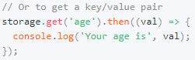
Obtener Información
para obtener la información usamos la función get()
Busca la clave “age” .get(‘age’) entonces retorna el valor .then(val)=>{} y muestralo en la consola console.log(‘Your age is’,val)

Slide 14
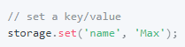
Setear Información
para setear la información usamos la función set()
Para la clave “name” setea el valor “max” .set(‘name’,’max’)
Primer parámetro clave, segundo parámetro valor

Slide 15
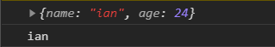
Storage con JSON
para obtener la información usamos la función get()
constructor(private storage: Storage) {
var obj = {
name:"ian",
age:24
}
storage.set('obj', obj);
storage.get('obj').then((val) => {
console.log(val);
console.log(val.name)
});
}

Slide 16
Funciones Storage
clear(): Limpia las entradas de clave/valor
get(): Obtiene el valor asociado a una clave
keys(): Retorna todas las claves del store
length(): Retorna el número de claves almacenadas en el store
ready(): Retorna cuando el store esta listo
remove(): Elimina un valor asociado a una clave
set(): Almacena una clave y su valor

Slide 17
Funciones Storage
Para mayor información consulte el manual de consulta que les facilitara el docente

Slide 18
Uso de SQLite

Slide 19
Uso de SQLite
Crear Base de datos
this.sqlite.create(
{ name: 'data.db', location: 'default' } // Se crea la base de datos
) .then((db: SQLiteObject) => { // Si todo sale bien la base de datos ya se creo
console.log(Base de datos SQL creada')
}) .catch( // Si no se creo la base de datos correctamente, este caera en excepción
e => console.log(e)
);

Slide 20
Uso de SQLite
Abrir Base de datos
this.sqlite.openDatabase(
{ name: 'data.db', location: 'default' } // Se identifica la base de datos
) .then((db: SQLiteObject) => {
// Si la ubicación y el nombre es correcto, retorna el objeto SQLiteObject
}) .catch( // Si la ubicación y el nombre es correcto, retorna un error
e => console.log(e)
);

Slide 21
Uso de SQLite
Ejecutar SQL Insert
this.sqlite.openDatabase(
{ name: 'data.db', location: 'default' } // Se identifica la base de datos
) .then((db: SQLiteObject) => { // Si la ubicación y el nombre es correcto, retorna el objeto SQLiteObject
db.executeSql(‘INSERT INTO DemoTable VALUES(?,?)’,[‘Betty’,202]).then(() => {
// Se ejecutó correctamente el Insert
}) .catch( // No se ejecutó correctamente el insert
e => console.log(e)
);
}) .catch( // Si la ubicación y el nombre es correcto, retorna un error
e => console.log(e)
);

Slide 22
Uso de SQLite
Ejecutar SQL Create Table
this.sqlite.openDatabase(
{ name: 'data.db', location: 'default' } // Se identifica la base de datos
) .then((db: SQLiteObject) => { // Si la ubicación y el nombre es correcto, retorna el objeto SQLiteObject
db.executeSql(‘CREATE TABLE danceMoves(name VARCHAR(32))’,[]).then(() => {
// Se ejecutó correctamente el create table
}) .catch( // No se ejecutó correctamente el create table
e => console.log(e)
);
}) .catch( // Si la ubicación y el nombre es correcto, retorna un error
e => console.log(e)
);

Slide 23
Uso de SQLite
Ejecutar SQL Select Table
this.sqlite.openDatabase(
{ name: 'data.db', location: 'default' } // Se identifica la base de datos
) .then((db: SQLiteObject) => { // Si la ubicación y el nombre es correcto, retorna el objeto SQLiteObject
db.executeSql(‘SELECT count(*) AS mycount FROM DemoTable’,[]).then(() => {
// Se ejecutó correctamente el select
console.log(‘Record count (expected to be 2): ’+rs.item(0).mycount)
}) .catch( // No se ejecutó correctamente el create table
e => console.log(e)
);
}) .catch( // Si la ubicación y el nombre es correcto, retorna un error
e => console.log(e)
);

Slide 24
Documentación Oficial

Slide 25
Documentación Oficial
https://ionicframework.com/docs/angular/storage

Slide 26
Repositorio Git
Sqlite Storage:
https://github.com/xpbrew/cordova-sqlite-storage

Slide 27
Resumen

Slide 28
Resumen
En resumen lo que hemos vistos son las opciones que tenemos para mantener persistente los datos en nuestra aplicación
No dejen de consultar la documentación oficial para resolver los problemas que se presenten en el desarrollo.

